Slide 1
Разработка урока.
Основы православной культуры.
Тема: «Отражение библейских сюжетов в мировой культуре: «Тайная вечеря» в живописи»
Автор: Лазарева Елена Ивановна

Slide 2
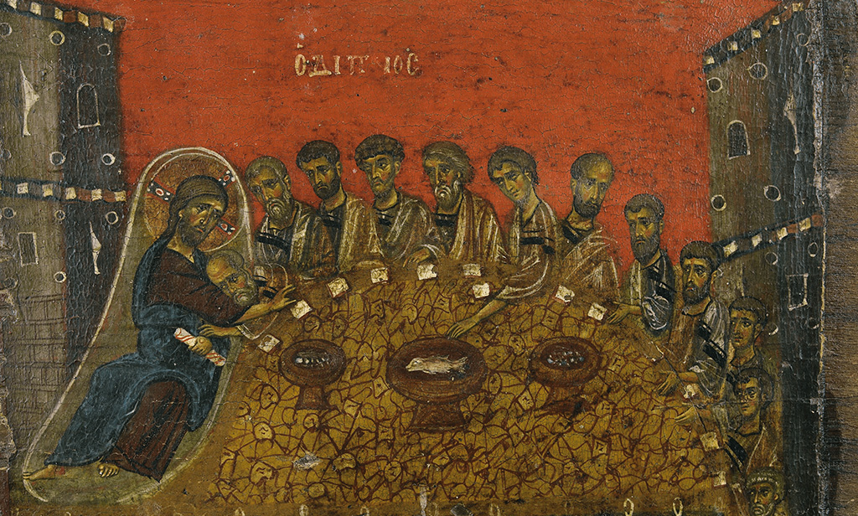
13 век, Византия

Slide 3
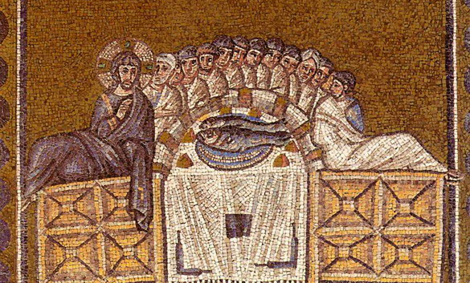
6 век, Равенна. Базилика Сан Апполинаре Нуово.

Slide 4
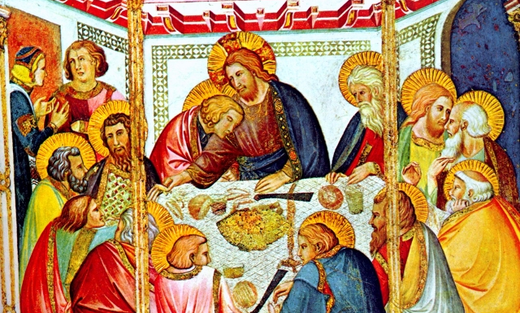
14 век, неизвестный художник

Slide 5
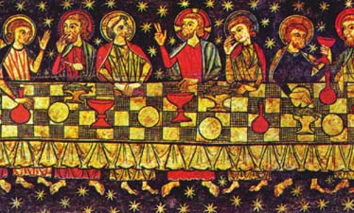
12 век, алтарный фронтон из монастыря Суригуэрола, 12 век. Учеников Христа – 11.

Slide 6
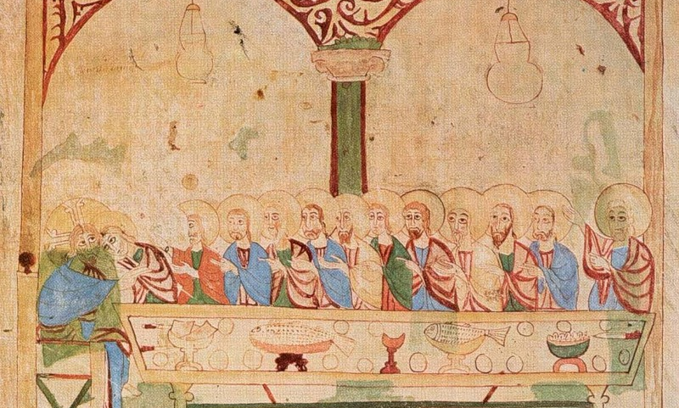
11 век, Армения. Учеников Христа – 12.

Slide 7
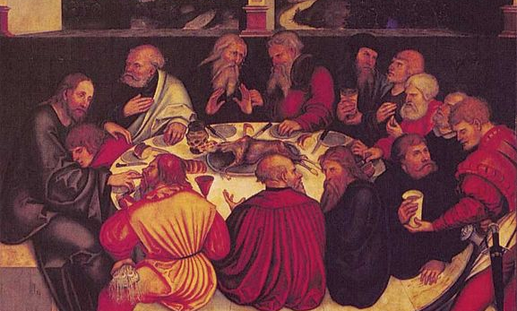
16 век, Лукас Кранах.

Slide 8
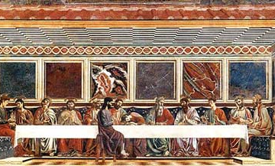
15 век, Андреа дель Кастаньо.

Slide 9
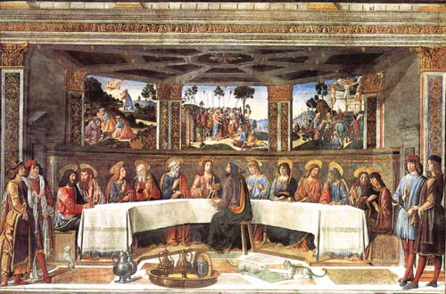
15 век, Козимо Росселли.

Slide 10
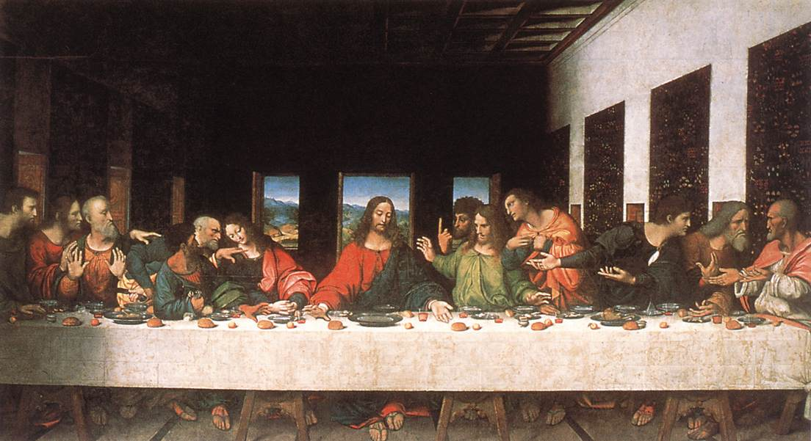
15 век, Леонардо да Винчи.

Slide 11
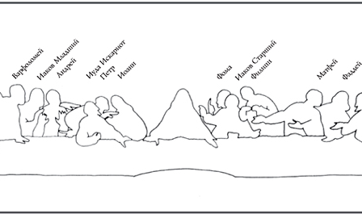

Slide 12
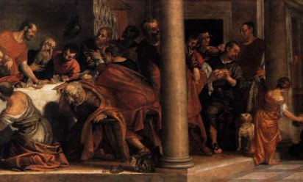
16 век, Паоло Веронезе.

Slide 13
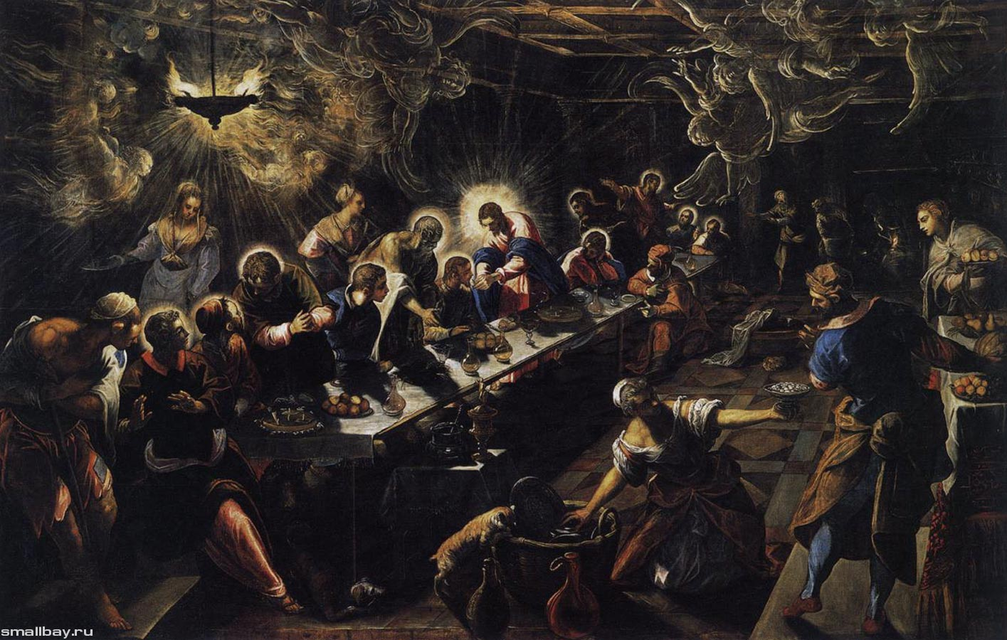
16 век, Якопо Тинторетто

Slide 14
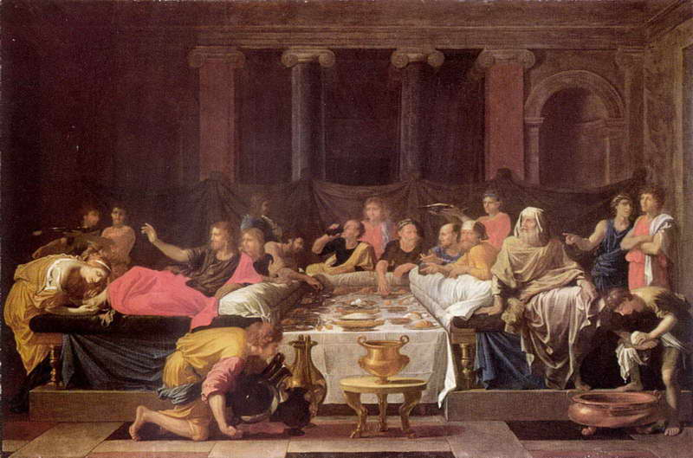
17 век, Никола Пуссен

Slide 15
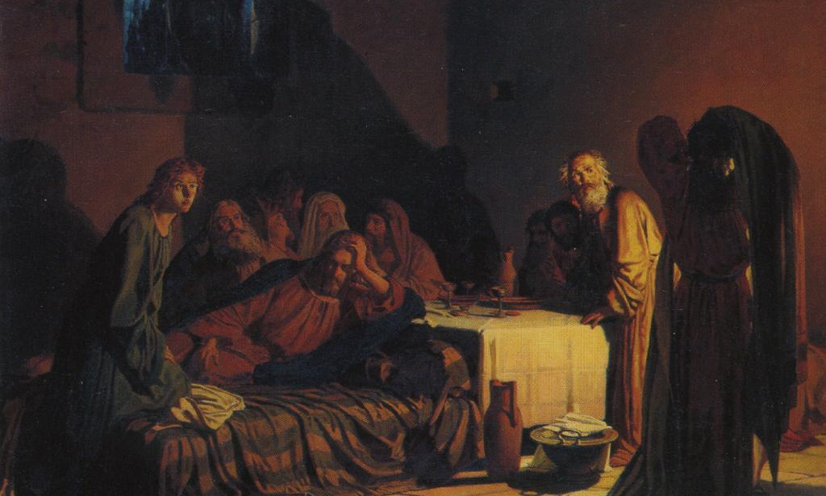
19 век, Николай Ге

Slide 16
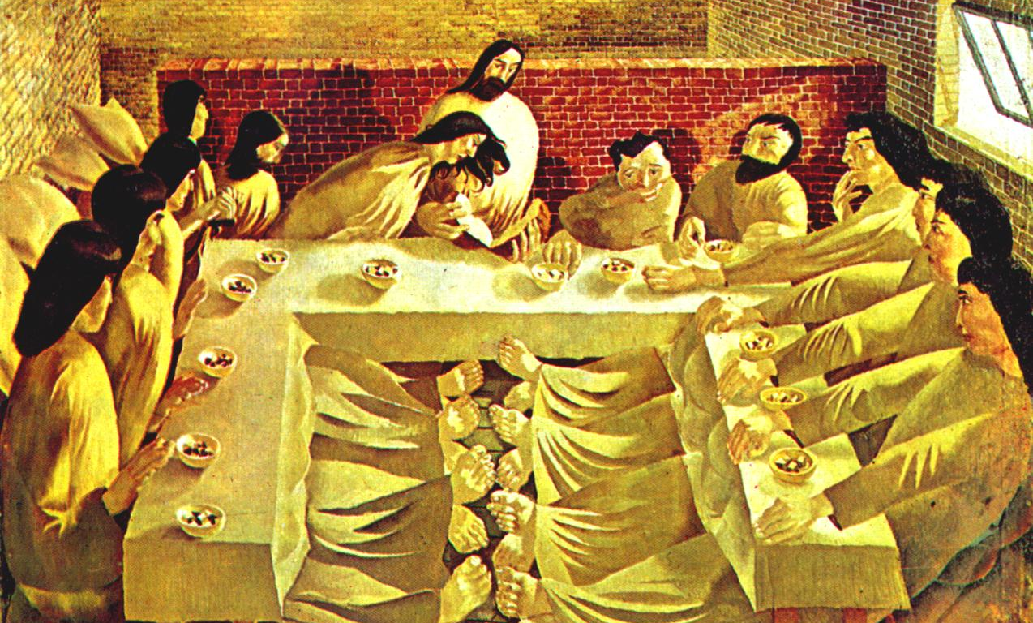
20 век, Стенли Спенсер

Slide 17
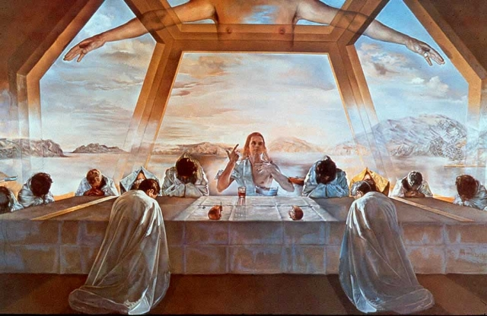
20 век, Сальвадор Дали

Slide 18
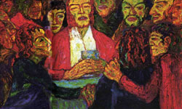
20 век, Эмиль Нольде

